Slide 1
Лабораторная работа 8
Модель конкуренции двух фирм Сингх Ааруши

Slide 2
Информация

Slide 3
Докладчик
Сингх Ааруши
Студентка
Российский университет дружбы народов им. П. Лумумбы
113215095@rudn.ru
https://github.com/Saarushi03/study_2025_2026_mathmod

Slide 4
Цель работы

Slide 5
Исследовать математическую модель конкуренции двух фирм.

Slide 6
Задание

Slide 7
Случай 1
Рассмотрим две фирмы, производящие взаимозаменяемые товары одинакового качества и находящиеся в одной рыночной нише. Считаем, что в рамках нашей модели конкурентная борьба ведётся только рыночными методами. То есть, конкуренты могут влиять на противника путем изменения параметров своего производства: себестоимость, время цикла, но не могут прямо вмешиваться в ситуацию на рынке («назначать» цену или влиять на потребителей каким-либо иным способом.) Будем считать, что постоянные издержки пренебрежимо малы, и в модели учитывать не будем.

Slide 8
Задание

Slide 9
Случай 2 Рассмотрим модель, когда, помимо экономического фактора влияния (изменение себестоимости, производственного цикла, использование кредита и т.п.), используются еще и социально-психологические факторы – формирование общественного предпочтения одного товара другому, не зависимо от их качества и цены. В этом случае взаимодействие двух фирм будет зависеть друг от друга, соответственно коэффициент перед M M1 2 будет отличаться.

Slide 10
Выполнение лабораторной работы

Slide 11
Реализация на Julia

Slide 12
Подключаем нужные библиотеки для решения ДУ и для отрисовки графиков. Задаем само дифференциальное уравнение, а также начальные условия и параметры.

Slide 13
Реализация на Julia

Slide 14
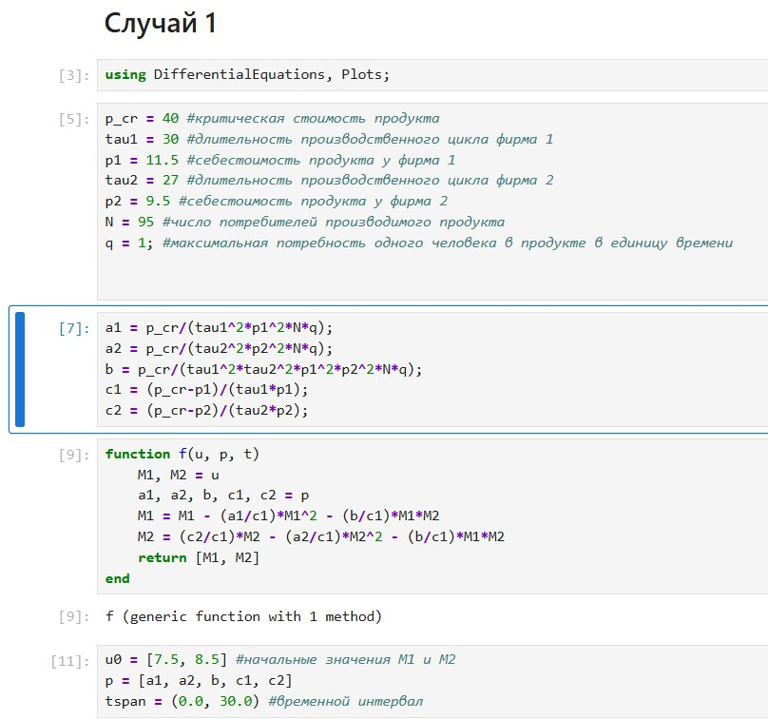
Случай 1
Зададим функцию, описывающую систему уравнений для этого случая, Далее решаем систему ДУ, сначала определив проблему с помощью метода ODEProblem(), а затем решим с помощью solve() солвером Tsit5() с шагом 0.01. Нарисуем график с помощью plot().

Slide 15
Реализация на Julia

Slide 16
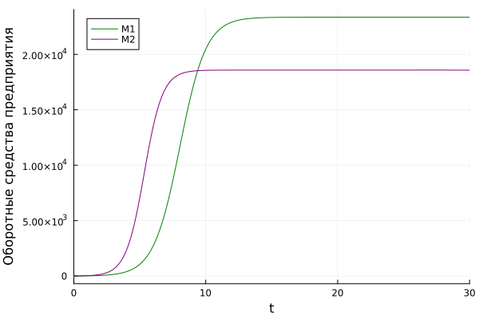

Slide 17
Реализация на Julia

Slide 18
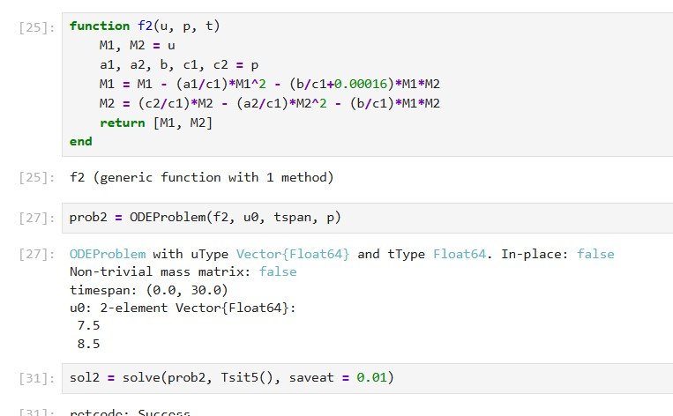
Случай 2

Slide 19
Реализация на Julia

Slide 20
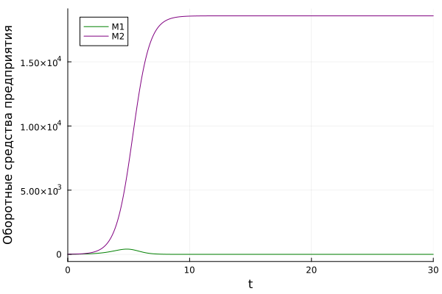

Slide 21
Выводы

Slide 22
В результате выполнения лабораторной работы была исследована модель конкуренции двух фирм.

